Slide 1
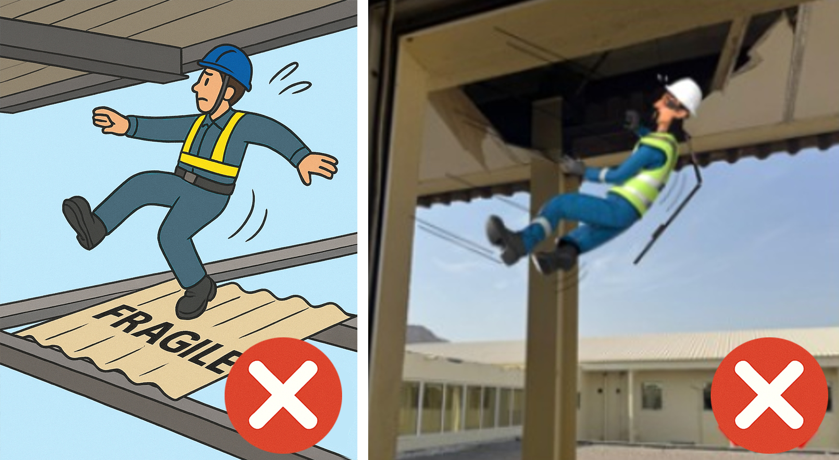
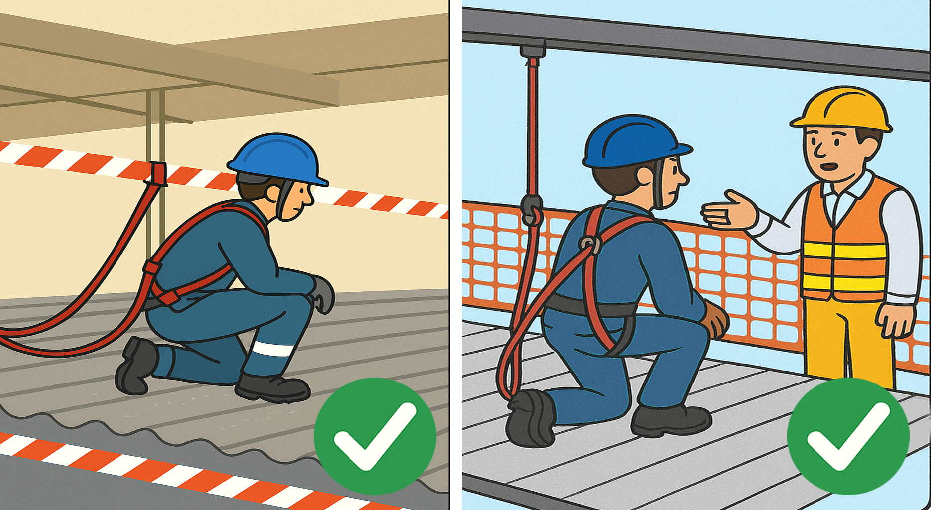
पीडीओ दूसरी चेतावनी
तारीख: समय: | 25-06-2025 17:00 | घटना का शीर्षक: पीआईएम# | एलटीआई#11 11779100 | जोखिम श्रेणी: चोट/संपत्ति क्षति: | ऊंचाई से गिरना कूल्हे में चोट | वास्तविक गंभीरता संभावित गंभीरता: | 3पी सी4पी | गतिविधि: स्थान: | हाउसकीपिंग रेडविंग एमएएफ
लक्षित दर्शक : लॉजिस्टिक्स, संचालन और निर्माण
क्या हुआ?
नवीकरण कार्यों के दौरान, एक सहायक हाउसकीपिंग कार्य कर रहा था और उसने डेकिंग शीट/छत के ऊपर से लटक रहे केबल को हटाने की कोशिश की। इस दौरान, वह अपना संतुलन खो बैठा और अनजाने में जिप्सम बोर्ड पर पैर रख दिया, जिससे वह छह मीटर की ऊंचाई से गिर गया और उसके बाएं कूल्हे में चोट लगी।
उसे तुरंत बदर अल समा अस्पताल ले जाया गया, जहां सीटी स्कैन से बाएं कूल्हे में फ्रैक्चर की पुष्टि हुई।
ऐसा क्यों हुआ/निष्कर्ष:
इलेक्ट्रिकल सहायक ने सावधानी टेप को पार किया और नाजुक डेकिंग किनारे तक पहुंच गया, यह मानते हुए कि केबल हटाना दिन के अंत में हाउसकीपिंग का हिस्सा था।
केबल बिना किसी दस्तावेजीकृत अस्थायी केबल लेआउट योजना के स्थापित किया गया था और डेकिंग फ्लोर के बीच फंस गया था।
कार्य-विशिष्ट जोखिम मूल्यांकन में नाजुक सतहों के पास अस्थायी केबल हटाने को शामिल नहीं किया गया था।
नाजुक छत की सतह को कठोर अवरोधकों से बंद नहीं किया गया था और न ही इसे गिरने के जोखिम के रूप में चिह्नित किया गया था।
चिंतनशील प्रश्न:
क्या हमें स्पष्ट रूप से निर्देश दिए गए हैं कि किन कार्यों के लिए शुरू करने से पहले निगरानी या परमिट की आवश्यकता है?
क्या हम हमेशा सावधानी टेप को एक ऐसी सीमा मानते हैं जिसे पार नहीं करना है—खासकर नाजुक या ऊंची सतहों के पास?
यदि कोई कार्य छोटा लगता है, तो क्या हम रुककर यह जांचते हैं कि क्या इसके लिए सहयोगी या जोखिम मूल्यांकन अपडेट की आवश्यकता है?
क्या हमारे पास नई या अस्थायी गतिविधियों के लिए जॉब जोखिम मूल्यांकन को अपडेट करने की प्रथा है—भले ही वे सामान्य लगें?
क्या नाजुक सतहों को साइट जोखिम रजिस्टर में स्पष्ट रूप से चिह्नित किया गया है और कठोर अवरोधकों और चेतावनी संकेतों के साथ प्रभावी ढंग से बंद किया गया है—न कि केवल सावधानी टेप से?
खतरों को अकेले ठीक करने की कोशिश न करें—उन्हें तुरंत रिपोर्ट करें।
गोपनीय - पीडीओ/पीडीओ ठेकेदारों के बाहर साझा न करें
Notes:
Ensure all dates and titles are input
A short description should be provided without mentioning names of contractors or individuals. You should include, what happened, to who (by job title) and what injuries this resulted in. Nothing more!
Four to five bullet points highlighting the main findings from the investigation. Remember the target audience is the front line staff so this should be written in simple terms in a way that everyone can understand.
The strap line should be the main point you want to get across
The images should be self explanatory, what went wrong (if you create a reconstruction please ensure you do not put people at risk) and below how it should be done.

Slide 2
प्रबंधन चिंतनशील प्रश्न
इस घटना से सीख लेने और निरंतर सुधार सुनिश्चित करने के लिए, सभी अनुबंध प्रबंधकों को नीचे दिए गए प्रश्नों के आधार पर अपने एचएसई जोखिम प्रबंधन की समीक्षा करनी होगी।
निम्नलिखित की पुष्टि करें:
क्या हमारे पास नई या अस्थायी गतिविधियों के लिए जॉब जोखिम मूल्यांकन को अपडेट करने की प्रथा है—भले ही वे सामान्य लगें?
हम यह कैसे सुनिश्चित कर सकते हैं कि हाउसकीपिंग कार्य सुरक्षित रूप से हों, खासकर किनारों या नाजुक क्षेत्रों के पास?
क्या हमारे पास यह सुनिश्चित करने के लिए सिस्टम है कि सभी अस्थायी स्थापनाएं (जैसे इलेक्ट्रिकल केबल) की योजना बनाई गई हो, स्वीकृत हो, और जोखिम मूल्यांकन में शामिल हो?
क्या नाजुक सतहों को साइट जोखिम रजिस्टर में स्पष्ट रूप से चिह्नित किया गया है और कठोर अवरोधकों और चेतावनी संकेतों के साथ प्रभावी ढंग से बंद किया गया है, न कि केवल सावधानी टेप से?
क्या हम यह सत्यापित करते हैं कि स्कैफोल्डिंग टैग अपडेट किए गए हैं और वास्तविक समय में पहुंच प्रतिबंधों को दर्शाते हैं—खासकर जब पहुंच अधूरी या खतरनाक क्षेत्रों की ओर ले जाती है?
क्या “छोटे” हाउसकीपिंग या समापन कार्यों के दौरान भी सहयोगी प्रणाली लागू की जाती है?
क्या शिफ्ट समापन प्रक्रियाएं क्षेत्र की सुरक्षा की जांच के लिए पर्याप्त मजबूत हैं, न कि केवल कर्मचारियों की गिनती के लिए?
* यदि उपरोक्त किसी भी प्रश्न का उत्तर "नहीं" है, तो कृपया इस कमी को सुधारने के लिए कार्रवाई करें।
गोपनीय - पीडीओ/पीडीओ ठेकेदारों के बाहर साझा न करें
Notes:
Ensure all dates and titles are input
Make a list of closed questions (only ‘yes’ or ‘no’ as an answer) to ask others if they have the same issues based on the management or HSE-MS failings or shortfalls identified in the investigation.
Imagine you have to audit other companies to see if they could have the same issues.
These questions should start with: Do you ensure…………………?

